Slide 1

Desafio ASS 2023/2024
“Receitas Sustentáveis, têm Tradição”
TÍTULO DA RECEITA: Sopa de couve (creme)
INGREDIENTES:
Couve
Semilha (batata)
Cenoura
Nabo
Cebola
Alho
Sal
Água
Azeite
FOTO DO PRATO FINALIZADO
https://alimentacaosaudavelesustentavel.abaae.pt/receitas-sustentaveis/

Slide 2
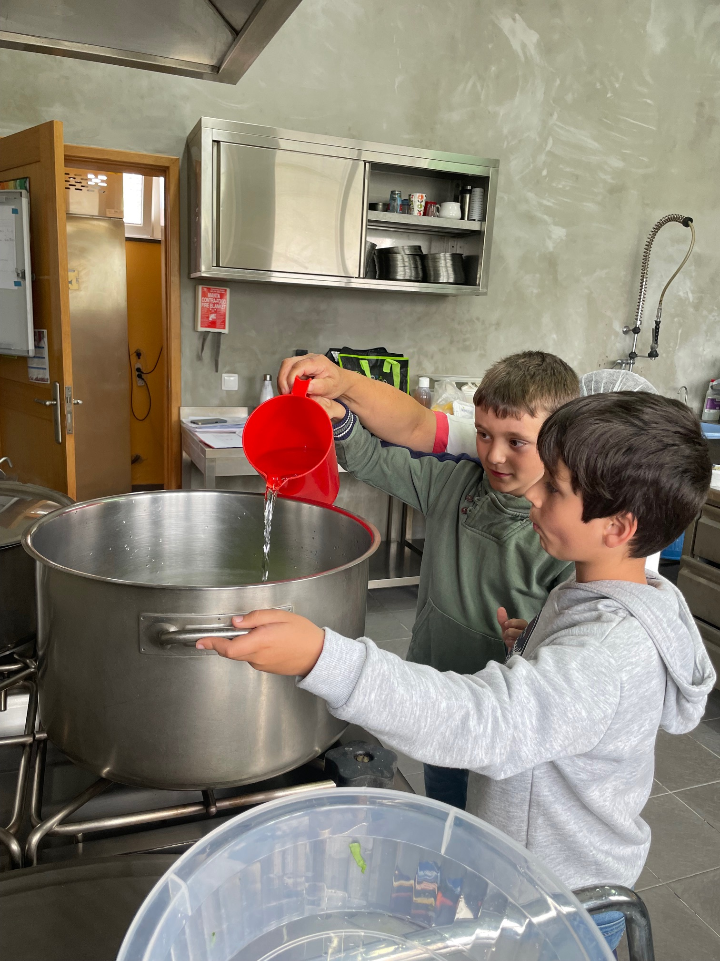
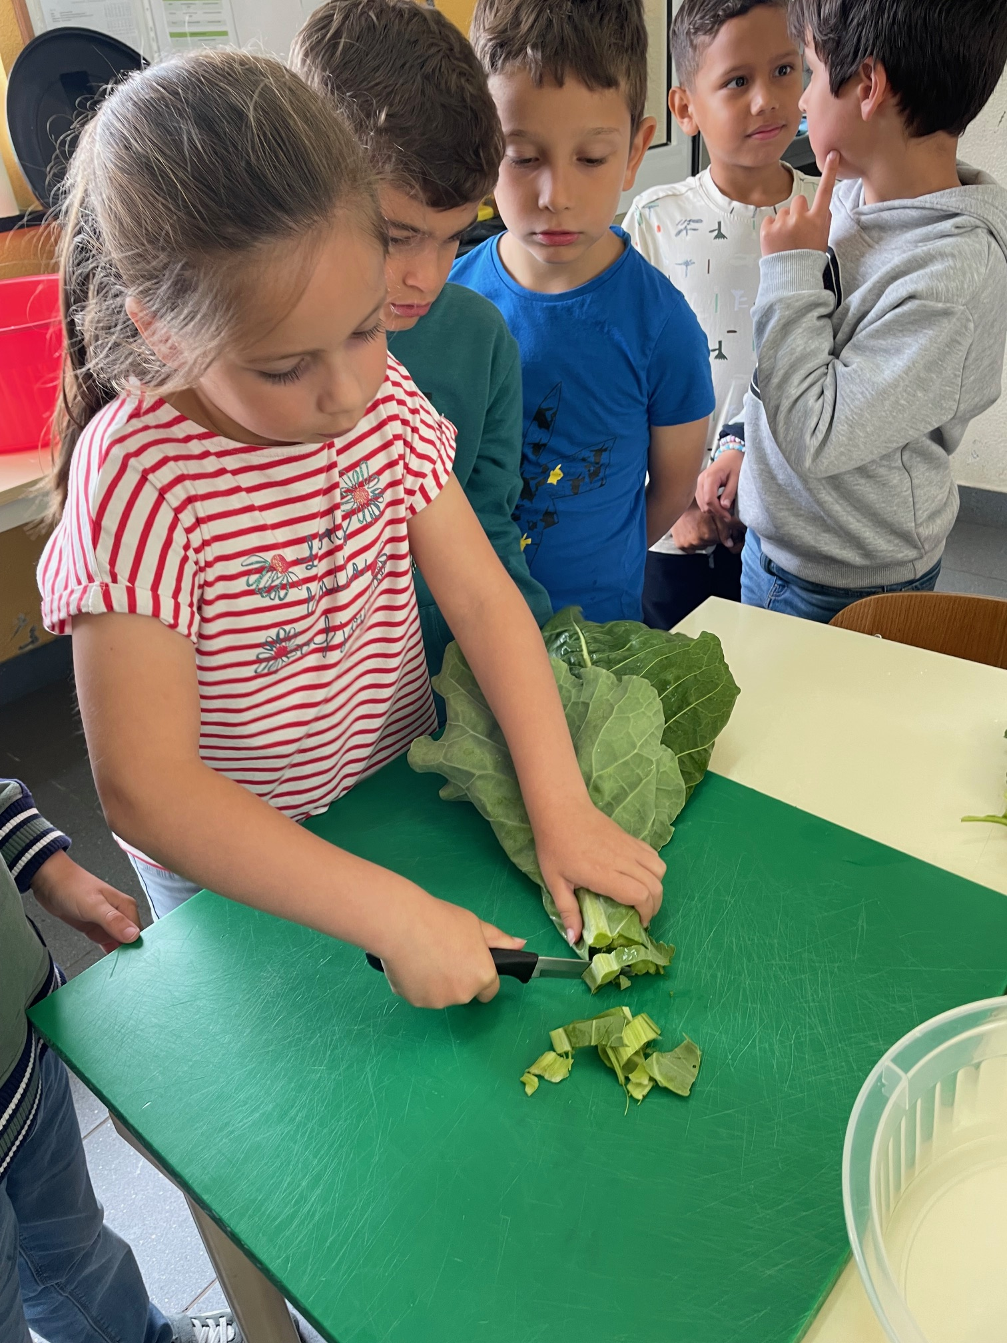
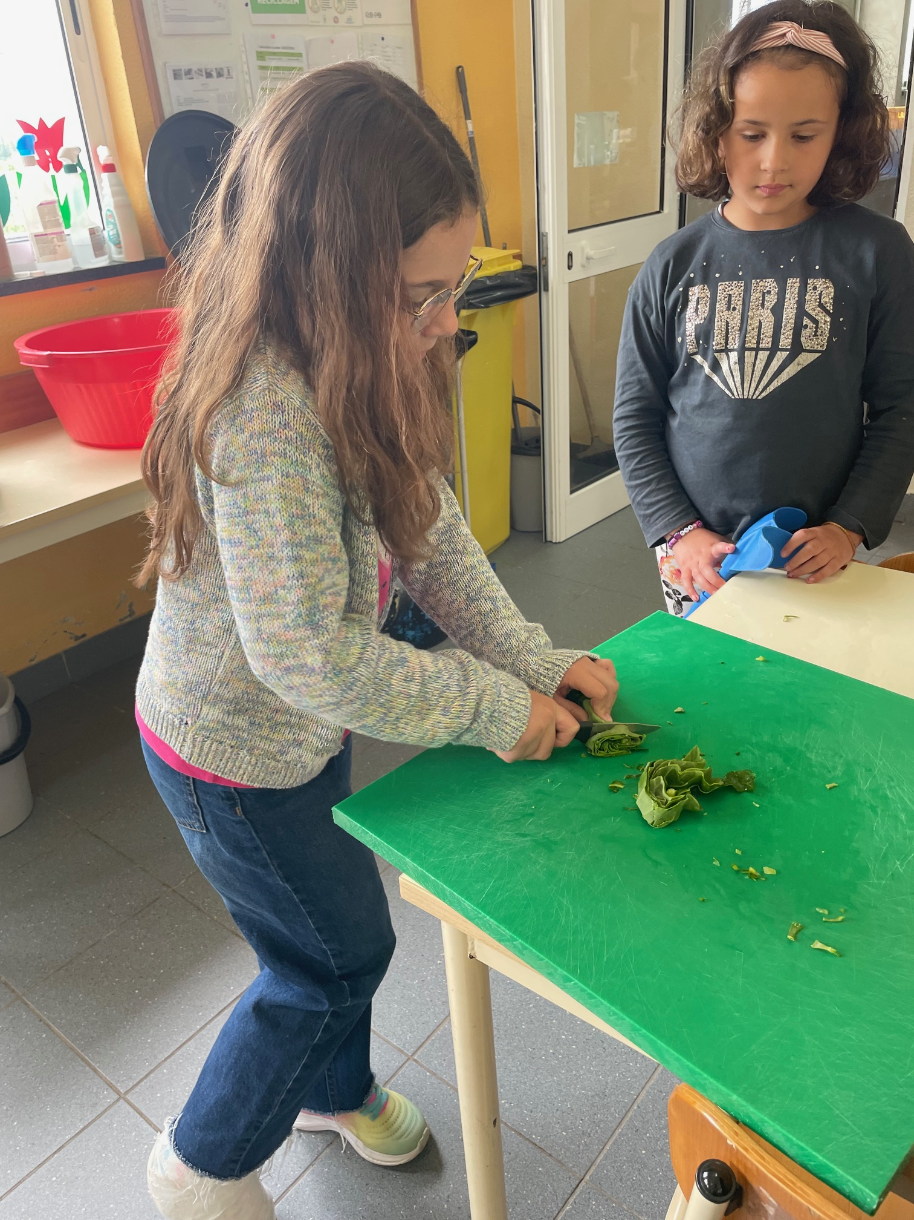
Desafio ASS 2023/2024
“Receitas Sustentáveis, têm Tradição”
PROCEDIMENTOS:
1º) Por um pouco de água na panela a ferver.
2º) Cortar os legumes, previamente lavados, sem retirar a casca.
https://alimentacaosaudavelesustentavel.abaae.pt/receitas-sustentaveis/

Slide 3
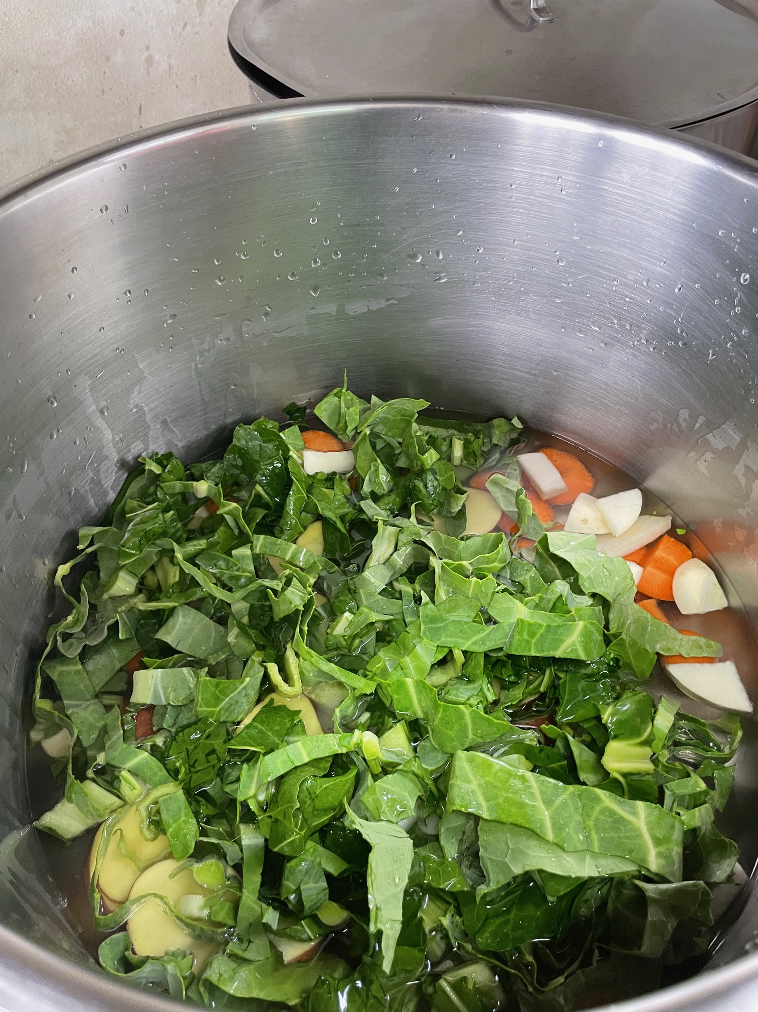
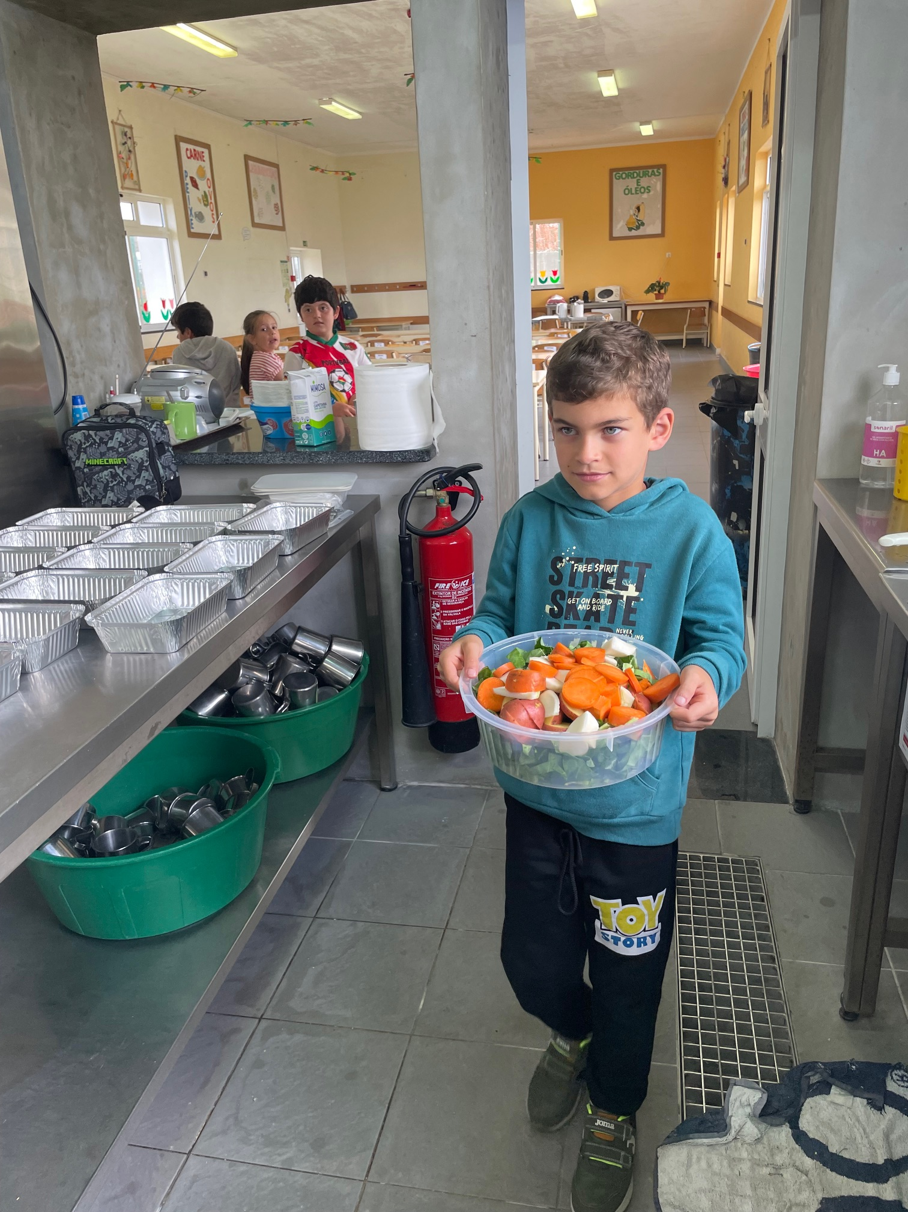
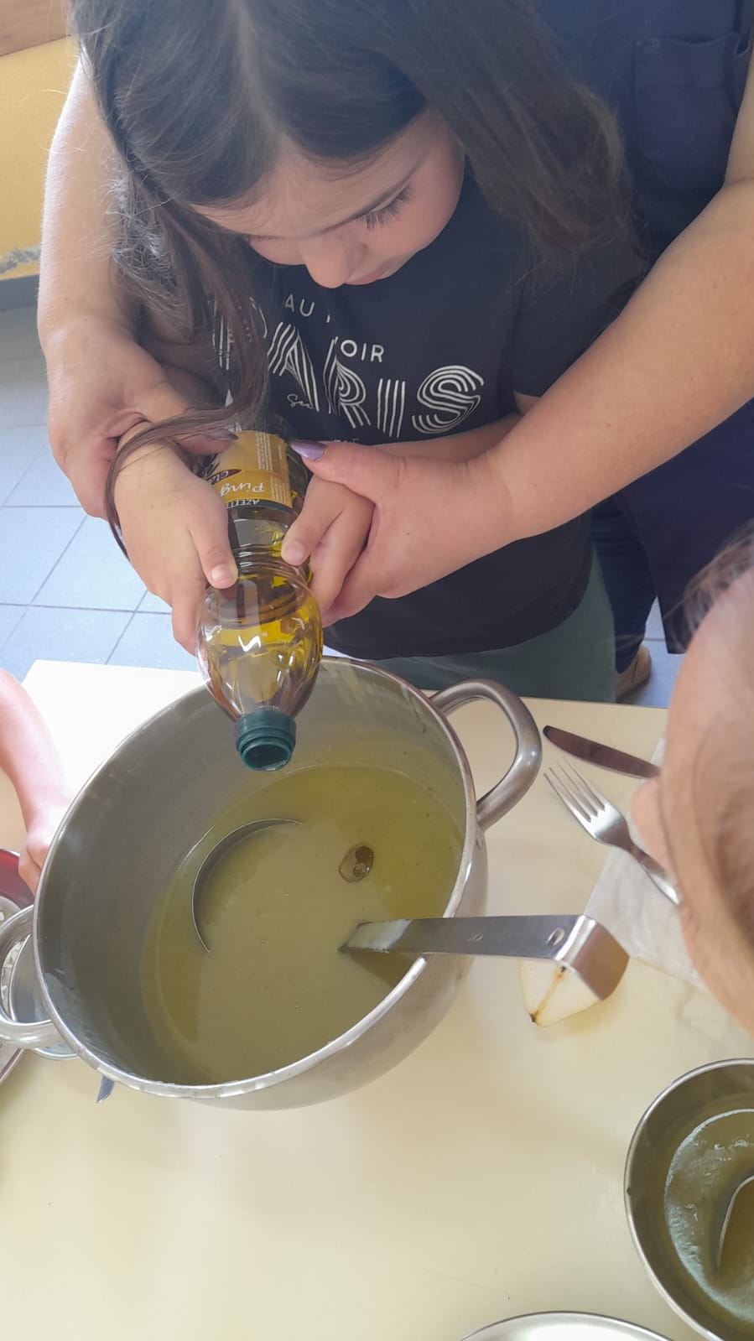
Desafio ASS 2023/2024
“Receitas Sustentáveis, têm Tradição”
PROCEDIMENTOS:
3º) Colocar tudo na panela e adicionar água, sal e deixar cozer por
30 minutos.
4º) Apagar o fogão, ralar bem e temperar com um fio de azeite.
https://alimentacaosaudavelesustentavel.abaae.pt/receitas-sustentaveis/

Slide 4
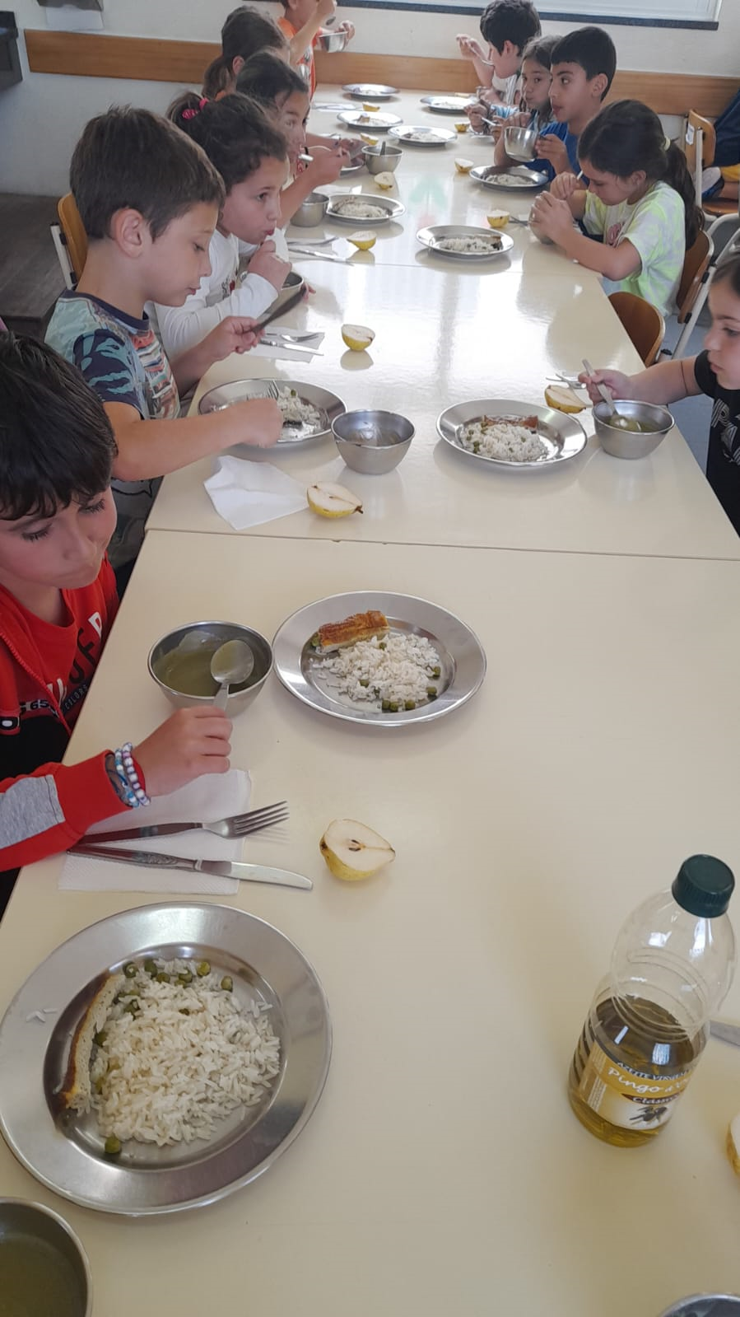
Desafio ASS 2023/2024
“Receitas Sustentáveis, têm Tradição”
PROCEDIMENTOS:
5º) Saborear a sopa
https://alimentacaosaudavelesustentavel.abaae.pt/receitas-sustentaveis/

